Slide 1

TERVETULOA!
Haastavien asioiden puheeksi ottaminen, muutokseen motivoiminen ja turvallinen kohtaaminen
Varhaisen puuttumisen koulutus
Webinaari moduuli 2

Slide 2
Tavoite: Koulutuksen jälkeen sinä…
Osaat ja uskallat ottaa haastavia asioita puheeksi
Tunnet erilaisia puheeksi ottamisen menetelmiä
Osaat toimia motivoivan haastattelun periaatteiden mukaan
Ymmärrät hyvän vuorovaikutuksen tärkeyden myös itsesuojelun näkökulmasta
Osaat toimia turvallisesti kohtaamistilanteissa
Olet sisäistänyt Punaisen Ristin periaatteiden merkityksen kohtaamistilanteissa
ottamisen menetelmiä
Osaat toimia motivoivan haastattelun periaatteiden mukaan
Ymmärrät hyvän vuorovaikutuksen tärkeyden myös itsesuojelun näkökulmasta
Osaat toimia turvallisesti kohtaamistilanteissa
Olet sisäistänyt Punaisen Ristin periaatteiden merkityksen kohtaamistilanteissa

Slide 3
Ohjelma
Luento: Haastavien asioiden puheeksi ottaminen ja erilaiset puheeksi ottamisen menetelmät
Harjoitus: Muutokseen motivoiminen
Kahoot-pohdinta puheeksi ottamisesta
Tauko
Luento: Turvallinen kohtaaminen
Harjoitus: Punaisen Ristin periaatteet ja kohtaaminen
Päätössanat

Slide 4

Seitsemän turvallisemman tilan periaatetta
Ole avoin
Kohtaa uudet ihmiset ja asiat ennakkoluulottomasti. Ota jokainen kohtaaminen mahdollisuutena oppia uutta ja kehittyä.
Kunnioita
Kiinnitä huomiota sanavalintoihisi ja arvosta toisen mielipidettä. Älä pilkkaa, nolaa tai tuomitse ketään puheillasi tai käytökselläsi.
Luo myönteistä ilmapiiriä
Ota vastuuta myös toisen kokemuksesta. Kuuntele, kehu ja kannusta.
Vältä oletuksia
Älä tee oletuksia ulkoisten ominaisuuksien, ihonvärin, etnisyyden, uskonnon, sukupuolen, iän tai puheen perusteella. Älä tee oletuksia sukupuolesta, taustasta tai toimintakyvystä.
Anna tilaa
Kunnioita toisen henkilökohtaista tilaa, yksityisyyttä ja itsemääräämisoikeutta. Huolehdi, että kaikki tulevat kuulluksi ja anna kaikille mahdollisuus osallistua.
Puutu
Älä seuraa sivusta, jos todistat häirintää tai muuta epäasiallista kohtelua.
Nauti
Pidä hauskaa! Kysy, jos joku asia ihmetyttää ja ota asiasta selvää.
punainenristi.fi/vaarinkaytosilmoitus

Slide 5
Ilmoita läsnäolosi käymällä täppäämällä Lyytiin paikallaolosi!
https://www.lyyti.fi/questions/3a51dc1224
Muutoin et saa suoritusta kyseisestä osiosta!
Notes:
Korostakaa tämän tärkeyttä. Jos haluaa myöhemmin vaikka suorittaa jonkun laajemman koulutuskokonaisuuden, haluaa joskus todistuksen tai suoritusmerkinnän Sivikseen, on käytävä Lyytissä ilmoittamassa läsnäolonsa.
Viekää nettilinkki chatti-kenttään.

Slide 6
Kouluttajina tänään: Käytännön säännöt:

Slide 7
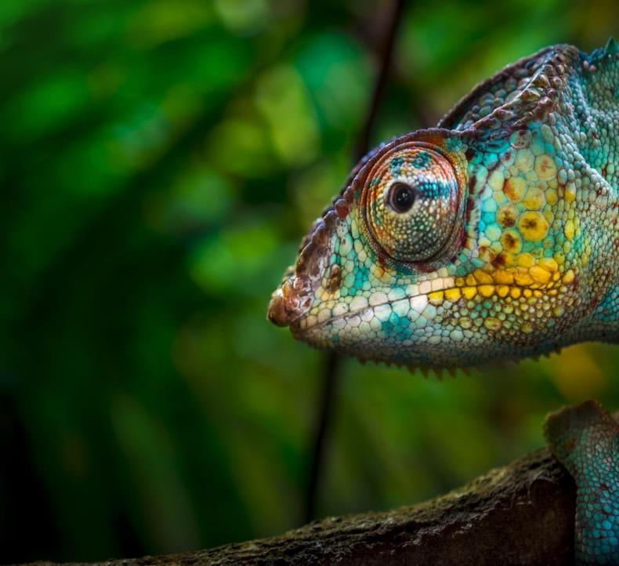
Haastavien asioiden puheeksi ottaminen, muutokseen motivoiminen ja turvallinen kohtaaminen

Slide 8
-Asiat voivat olla haastavia- ei puheeksi ottaminen Kyse asiasta, piirteestä –ei siitä, millainen ihminen on Kunnioitus! Avoimuus! Rohkeus! Arvostus! -Ei asiantuntija, vaan kuuntelija, ideoija ja kannustaja -Häpeä - kenen mielestä? -Häpeän osoittaminen vai poistaminen… Häpeästä kohti hallintaa / osallisuutta / parempaa hyvinvointia
Haastavaa - kenen mielestä ja mikä?
Notes:
Tämä dia kiteyttää koulutuksen ydinviestin. Kunnioitus ja toisen hyvinvoinnin edistäminen on tavoite. Nöyryys olla tukija, ei asiantuntija. Muutosagentti ☺
Häpeä on lamaava tunne, joka saa ihmisen puolustautumaan, ei toimimaan kohti uutta tavoitettaan. Häpeää on hyvä vähentää.
Häpeä vahva esim. ikäihmisillä, mutta kun se on poistettu, niin kertovat paljon ja avoimesti.

Slide 9

Eväitä huolenilmaisuun:
Jos voit, varaudu
Kirjaa asioita paperille
Valitse aika / paikka
Mieti / selvitä jatkotoimia
Puutu omaan huoleesi!
Huolen kertominen = pyyntö auttaa huolen ratkaisemisessa. Ei hyökkäys!
Huoli kasvaa => puuttumisen tarve kasvaa => yhteistyön tarve kasvaa
Huoli on todellinen. Syy voi olla eri, kun oletamme.
Notes:
Huoli on subjektiivinen käsite, siihen on oikeus, sitä toinen ei voi kumota ja se harvoin on perätön. Syy voi olla eri kuin olettamuksemme, mutta sen juuri voi tarkistaa.
Huomioi kohdattavat. Mitä varautuminen tarkoittaa kadulla, työpaikalla, harrastuksessa, ystävätoiminnassa tai vaikka läheisen kanssa keskustellessa. Huomioi kouluttajana, mitä kurssilaiset eniten edustavat ja kerro esimerkkejä koko kurssin aikana kaikille sopien.

Slide 10
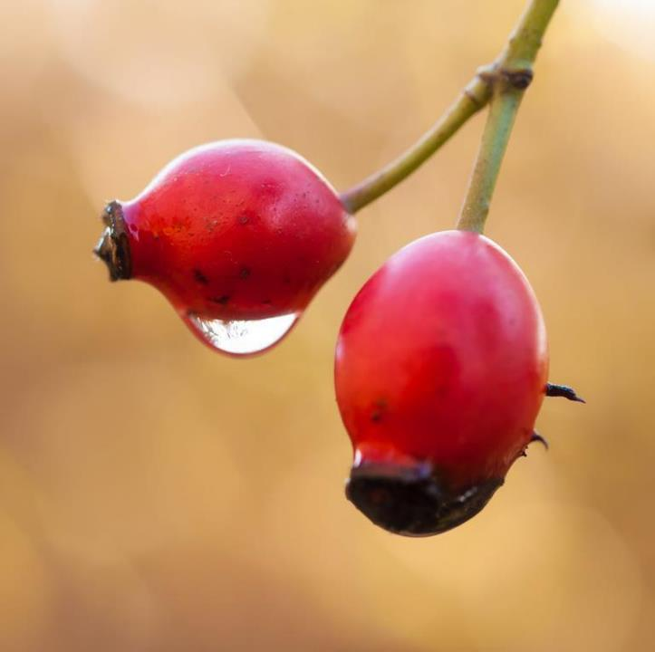

Puheeksi ottamiseen paljon apuvälineitä
Huolen ilmaisu
Minä-viestit
Transaktioanalyysi
Motivoiva haastattelu/keskustelu
Mini-interventio
Raamit
Kyselylomakkeet: päihteet, masennus…
Tukena esim. ratkaisukeskeinen ajattelu
Notes:
Puheeksi ottamisen tapaan vaikuttaa henkilön kenen kanssa keskustellaan ja myös sinun oma persoonallisuus. Erilaisia apuvälineitä on hyvä hyödyntää ja kokeilla niitä eri tilanteissa. Tässä koulutuksessa poimitaan näistä vain yksittäisiä hyödynnettäviä esimerkkejä. Kaikista menetelmistä löytyy lisätietoja, joihin kukin voi perehtyä halutessaan itse tarkemmin.
Raamit on Käypä hoito –suosituksesta poimittu alkoholiriippuvaisen hoidon kulmakivistä.
Erilaisia testejä löytää netistä etsimällä. (Jos joku kysyy: Rohkeus (self efficacy) Potilaaseen valetaan rohkeutta ja uskoa onnistumiseen.
Alkoholitietous (feedback) Annetaan palautetta ja tietoa alkoholiasioista suhteutettuna potilaan vaivoihin ja löydöksiin.
Apu (advice) Avustetaan päätöksessä vähentää juomista tai lopettaa se.
Myötätunto (empathy) Suhtaudutaan potilaaseen lämpimästi, reflektoivasti, empaattisesti ja ymmärtävästi.
Itsemääräämisvastuu (responsibility) Potilaan on itse päätettävä vähentää juomistaan.
Toimintaohjeet (menu) Luodaan vaihtoehtoisia strategioita juomisen vähentämiseksi.)

Slide 11
Huolen vyöhykkeet
Notes:
Älä avaa kohtia yksityiskohtaisesti. Tarkoitus on vain kertoa, että tällainen malli on käytössä huolta tarkemmin määrittämään. Tämä on lastensuojelussa käytössä ollut malli. Tavoite on sanoittaa huolta. Jos joku sanoo, että on huolissaan, voi se tarkoittaa kohtaa 2 tai kohtaa 6, ja tilanne näissä on erilainen. Väline kertomaan tilanteesta ja huolen määrästä / laadusta.

Slide 12
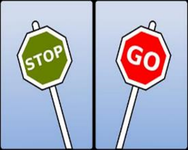
Sinä viesti- Usein syyttää
tai uhkaa. Se viestittää ”sinussa on vikaa".
Minä viesti - neutraali ja vaikuttava tapa ilmaista huolta aiheuttava havainto.
MINÄ-viesti kertoo:
Mitä sisälläni tapahtuu.
Miten toisen käytös minuun vaikuttaa.
Se voi muuttaa toisen ihmisen käytöstä.
Se on avointa, rehellistä ja eheyttävää viestintää.
Se selittää, ottaa kantaa, rakentaa ja ennakoi.
-Vahingoittaa sanojaa ja vastaanottajaa. -Ei johda yhteistyöhön. -Sää oot taas kännissä/ syönyt kaikki suklaat/ ollut laiska!
- Olet päihtynyt / syönyt suklaat, tulin surulliseksi ja pettyneeksi.
Notes:
Minä-viesti on lainattu Gordonin perhekoulu-koulutuksesta. Seurakunnat kouluttavat mm. nuorten ihmissuhdetaitojen kurssia, jossa asiaa käsitellään. Lähtöisin USA:sta, mutta toimii meillä jopa paremmin, kun emme ole tottuneet tunnevaikuttamiseen.
Esim." Kun sinä myöhästyt ja sitten myöhästymme molemmat, niin minua hävettää."
"Kun sinä kuuntelet minua tarkkaavaisesti, saat minut tuntemaan tehtäväni merkitykselliseksi."
"Kun soitit minulle tänään selvinpäin, niin teit minut tosi helpottuneeksi ja iloiseksi”
”Olit käynyt viime viikolla lenkillä. Ilahduin kovin.”
Minä-viesti tuntuu opettelemalla naivilta ja teennäiseltä, mutta toimii käytännössä hyvin.
Muodostetaan pienissä ryhmissä Minä-viestejä.

Slide 13
Luo mielessäsi minä–viesti
Kumppanille, ystävälle, asiakkaalle….
Positiivinen, kannustava, negatiivinen….
Kun sinä _________________________________ ,
minusta tuntuu/tunnen ______________________.
Voitko kirjoittaa jonkun keksityn esimerkin chattiin?
Kaksiosainen
Toisen käytös/teko...
Minun tunne...
3-osainen kertoo enemmän
Toisen käytös/teko...
Käytöksen/teon vaikutus minuun...
Minun tunne...
Notes:
Kouluttaja voi kirjoittaa ensimmäisen itse chattiin.
Kun te osallistutte, koen kouluttamisen merkitykselliseksi ja innostun / ilahdun.
Jos kukaan ei vastaa, turhaudun ☺
Lähikoulutuksessa voi pareittain muodostaa jonkun minä-viestin.
Arkiset perhetilanteet ovat hyviä esimerkkejä, esim. tiskaus. ”Taaskaan sä et ole tiskannut” vrt ”Tulin kotiin ja tiskit olivat tiskaamatta, petyin”

Slide 14

Minä-tilojen (transaktioanalyysi) vaikutus vuorovaikutukseen
Eric Bernen luoma malli ihmisen persoonallisuuden, ihmissuhteiden ja vuorovaikutuksen ymmärtämiseksi
Jakaa ihmisen kolmeen iästä riippumattomaan minä-tilaan: vanhempi, aikuinen ja lapsi
Eri tilojen ymmärrys sekä itsessä että kohdattavassa auttaa hallitsemaan tilannetta ja ohjaamaan vuorovaikutusta
Transaktiot = vuorovaikutusta
Notes:
Kurssilla on tarkoitus kertoa idea minätiloista ja niiden välisestä vuorovaikutuksesta
- Tilojen tunnistaminen itsestä ja toisesta helpottaa vuorovaikutusta
- Tiedostaa, että voi itse toimia aikuisen tilasta, -mikä olisi suotavaa
Tätä käytetään myös terapiamuotona, mutta siinä muodossa tällä kurssille ei siihen tutustuta.
Eric Berne (1910-1970) (amerikkalainen psykiatri)
Minätilat liittyvät käyttäytymiseen, ajattelemiseen ja tuntemiseen.

Slide 15



TA-terapian Minä-tilat
VANHEMPI
AIKUINEN
LAPSI
Notes:
Eri tilojen tunnistaminen toisessa auttaa itseä ohjaamaan keskustelua aikuinen-aikuinen tasolle. Oman tilan tunnistaminen lisää itsetuntemusta ja on voimavara vuorovaikutuksensa kehittämisessä. Oman tilan tunnistaminen auttaa palauttamaan itsensä aikuisen tilaan, jolloin ei myöskään provosoidu.
Vanhempi
Vanhemmilta tai kasvattajilta opittu ajattelu-, tunne- tai toimintamalli
Ulkoisia asenteita ja käyttäytymismalleja
Esim. komenteleva, vaativa, arvosteleva, vakava, auttavainen, arvostava, kannustava
Aikuinen
Läsnä tässä hetkessä
Ajattelee, tuntee ja toimii rationaalisesti
Esim. objektiivinen, valpas, looginen, järkevä, realistinen
Lapsi
Lapsuudesta palautuvat piirteet
Tuntee ja ajattelee, kuten lapsi
Ei lapsellinen, vaan lapsenomaisia piirteitä. Pidetty tärkeimpänä persoonallisuuden osana.
Esim. luova, spontaani, ahdistunut, hankala, riippuvainen, innostunut, välitön

Slide 16
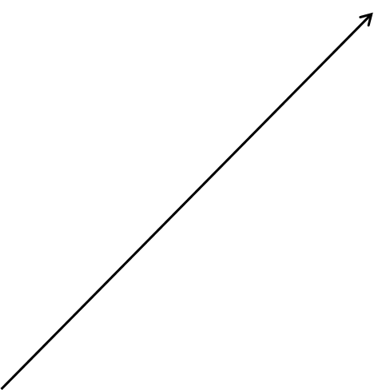
Minätilojen vuorovaikutus
VANHEMPI
VANHEMPI
AIKUINEN
AIKUINEN
LAPSI
LAPSI
Notes:
Tiedosta, että voit itse toimia aikuisen tilasta, -mikä olisi suotavaa.
Jos moralisoit vanhemman tilasta, on oletettavaa, että toinen vastaa lapsen tilasta tunnepitoisesti jopa hyökäten.
Vaikka toinen provosoi sinua vanhemman tilaan tai lapsen tilaan, niin pysyessä aikuisen tilassa puhuen aikuiselle, siirtyy toinenkin aikuisen tilaan. Sitkeästi aikuisen tilasta vastaaminen siirtää toisenkin aikuisen tilaan pikku hiljaa. Puhu tästä hetkestä, rauhallisesti, asiallisesti, ärtymättä, arvottamatta, leimaamatta, ystävällisesti ja kunnioittaen.
Aikuinen – aikuinen
Esimerkki potilaan ja sairaanhoitajan vuorovaikutuksesta eri minätiloissa (Bailey & Baillie, 1996)
Potilas (Aikuisen minätilasta): ”Kertoisitko, mitä varten nämä lääkkeet ovat?” Sairaanhoitaja A (Huolehtivan Vanhemman minätilasta): ”Älä tuollaista turhaan mieti, lääkäri haluaa sinun vain ottavan ne.” Sairaanhoitaja B (Kontrolloivan Vanhemman minätilasta): ”Ei minulla ole aikaa selittää jokaiselle potilaalle, mitä varten lääkkeet ovat – nielet ne nyt vaan.” (Mahdollisesti myös lapsen tilassa?) Sairaanhoitaja C (Aikuisen minätilasta): ”Ne ovat antibiootteja, jotka on määrätty keuhkotulehdukseesi.”

Slide 17

Motivoiva haastattelu/toimintatapa
Millerin kehittämä asiakaskeskeinen ohjausmenetelmä
Osana Prochaskan ja DiClemenenten muutosvaihemallia
Kehitetty riippuvuuksiin, - sopii muuhunkin
Taitavalla vuorovaikutuksella motivaatio voidaan herättää ja vahvistaa
Käsky aiheuttaa vastustusta.
Omien arvojen ja tahtotilan löytäminen vie eteenpäin.
Notes:
Motivoiva haastattelu/toimintatapa

Slide 18

Keskeiset periaatteet
Empatian osoittaminen:
ole kiinnostunut
käytä eläytyvää kuuntelua
ole rauhassa läsnä
myötäilevät ja kannustavat eleet
Asiakkaan itseluottamuksen ja omien kykyjen vahvistaminen:
näe hyvä hänen ajatuksissaan ja toiminnassaan
anna asiantuntemus hänelle ja tue sitä
Nykytilan ja tavoitteen ristiriita:
saavuttaako sen, mitä itse haluaa
Vastarinnan myötäily, kierrä väittely:
ymmärrystä kritiikin sijaan
Notes:
Keskeistä näyttää olevan työntekijän aito, välittävä, ja myötätuntoinen, lämmin, mutta ei omistamishaluinen, neutraali ja samalla tavoitesuuntautunut toiminta.
Empatia: Ymmärrän, että on haastavaa. Miten koet tämän tai tuon? Miten onnistuit kuitenkin tuossa asiassa? Sanoit, että… Nyökytä, hymise, osoita kuulevasi.
Asiakkaan itseluottamus: Tuo on hienosti ajateltu. Tuo on kyllä järkevää, hyvin hoksattu. Miten sä ajattelet, että tämä parhaiten onnistuisi. Positiivista palautetta.
Nykytila ja tavoitteen ristiriita: Mitä haluaa tulevaisuudelta? Mihin tämän hetken valinnat vievät? Missä toivoo näkevänsä itsensä 5 vuoden päästä? Jos toimii, kuten nyt, niin missä on 5 vuoden päästä?
Vastarinnan myötäily: Se ei onnistunut, mutta tuo onnistui. Hienoa. No siinä tilanteessa oli vaikea toimia, mutta keksit ratkaisun.

Slide 19

Menetelmiä:
Avoimet kysymykset: mitä, miten, miksi, kuinka ja kerro lisää! Asiakkaan ajattelu näkyväksi.
Reflektoiva eli heijastava kuuntelu: Ymmärsinkö, mitä hän todella tarkoitti? Tarkista ja toista.
Lyhyet yhteenvedot: Tuliko asiakas varmasti ymmärretyksi, asiakkaan suunnitelman vahvistaminen, myönteinen palaute!
Motivoiva haastattelu voi käynnistää merkittävän ajatusprosessin!
Notes:
Avoin kysymys: vältä kysymyksiä, joihin voi vastata kyllä tai ei. Kerro lisää… Voitko vielä tarkentaa…
Reflektointi: Sanoit, että… tarkoititko….?
Yhteenveto: Jatkatko näin? Oliko tämä nyt tärkein tavoite? Kerroit, keskusteltiin, päätettiin…
Motivoivan toimintatavan tiedollinen ja taidollinen oppiminen ja hallinta edellyttävät motivaatioprosessin luonteen ja rakentavan vuorovaikutuksen ymmärtämistä, työntekijän jatkuvaa itsearviointia, koulutusta ja työnohjausta.

Slide 20


Harjoitus, 2-4 hlön ryhmissä
Hlö A: Kerro parillesi, mihin ja miksi toivot muutosta
Hlö B: Reflektoi
Toista kuulemaasi
Nosta esiin positiivisia asioita, joita hän jo tekee
Korosta, mitä muutoksia hän kertoi haluavansa
Tartu onnistumisiin
Anna positiivista palautetta!
(Hlö C: Reflektoi B:n kanssa
Hlö D: tarkaile ja havainnoi)
Notes:
Tarkoitus ei ole kertoa haasteeseen ratkaisua, vaan saada ihmiselle olotila, että häntä on kuultu. Usein hän löytää samalla itse ratkaisumahdollisuuksia.

Slide 21

Henkilö A:
1. Valitse asia, johon toivoisit elämässäsi muutosta…
Liikunta
Syöminen
Päihteet
”Makeat”
TV:n katselu
Asioiden tekemisen siirtäminen
Sosiaalinen media
Uni
Joku muu riippuvuus
?

Slide 22

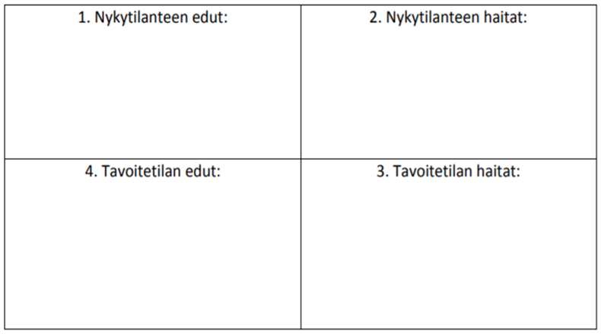
Muutoksen edut ja haitat
Tehkää yhdessä asiasta nelikenttä
Tehkää yhdessä asiasta nelikenttä

Slide 23

Toimintasuunnitelma
Antakaa toisillenne positiivista palautetta!
Mikä jo toimii? Voiko sitä lisätä?
Mitä pieniä muutoksia arjessa voisi tehdä?
Mikä tukisi tuota muutosta?
Seuranta, mistä huomaa, koska?

Slide 24
Siirrymme 3-4 hengen ryhmiin
Valitkaa, kuka on A (kertoo muutostoiveestaan), kuka B ja C (reflektoivat) ja kuka D (tarkkailee).
Keskustelu alkakoon Videot voi avata
Saatte keskustelukenttään väliaikatietoja ja n. 10 minuutin päästä teidät siirretään automaattisesti takaisin yhteiseen ryhmäämme.

Slide 25

Muista!
Huomioi henkilön yksilöllisyys ja elämäntilanne
Positiivinen palaute on tärkeä!
Realistisuus & suhteellisuus
Uteliaisuus & avoimuus
Voimavaroja voi tukea, ongelmia ei
Hyvä keskustelu ei pyri saamaan mitään negatiivista poissaolevaksi, vaan se pyrkii tuomaan toivottuja asioita läsnäolevaksi.
Notes:
Henkilön ikä, elämäntilanne, kehitysvaihe, aiemmat kokemukset esim. puheeksi otto tilanteista yms. Vaikuttaa hänen reaktioihinsa ja mahdollisuuksiinsa.
Positiivinen palaute avaa keskustelun positiivisessa hengessä. Poistaa ennakkoajatuksia ja vähentää hyökkäävyyttä (joka kertoo pelosta tulla alistetuksi).
Realistisuus viittaa konkreettisiin askeliin kohti muutosta. Askeliin, jotka on mahdollista toteuttaa.
Kun olet utelias ja avoin kuulemaan, osoitat myös kiinnostusta, joka luo toiselle uskoa muutokseen ja itseensä.

Slide 26

Luet erilaisia tilanteita ja niihin liittyviä avauspuheenvuoroja. Ns. small talkia on jo käyty ja kuulumisia vaihdettu
On aika ottaa esiin noussut tilanne puheeksi
Asetu tilanteessa mukana olevien asemaan ja mieti siitä näkökulmasta, minkä puheenvuoron koet olevan toimivin.
Kirjaudu puhelimella: www.kahoot.it, koodi chatissä
Seuraa vaihtoehtoja näytöltä ja vastaa värien perusteella puhelimella

Slide 27
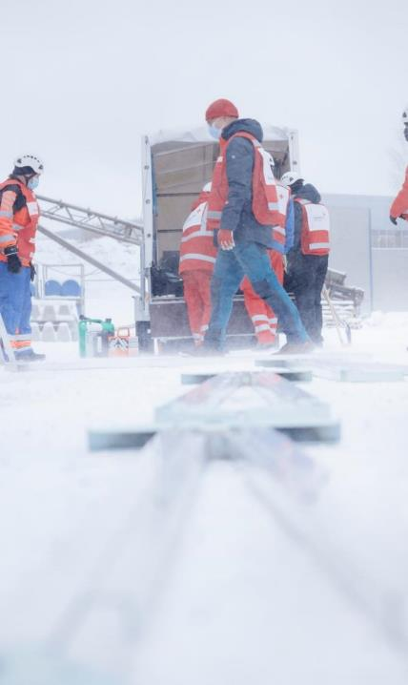
Yhteenveto
Ei ole vain yhtä oikeaa tapaa.
Tilanteessa on kolme merkittävää tekijää:
asiakas, sinä ja ympäristö.
Peli ei ole kerrasta menetetty vaan voi kokeilla useita tapoja samallakin kerralla.
Kun on avannut keskusteluyhteyden, se voi tuottaa tulosta vasta myöhemmin.
Jos kunnioitus ja aito välittäminen välittyy, saa yllättävänkin positiivisia reaktioita

Slide 28
http://www.ept-verkosto.fi/kysyminenkannattaa.fi https://www.ikaantyneidenpaihdetyo.fi/tietoa/ikaantyminen-ja-paihteet https://www.paihdelinkki.fi/fi/testit-ja-laskurit/alkoholi/yli-65-vuotiaan-alkoholimittari A-klinikka, THL, Päihdelinkki https://www.kaypahoito.fi/hoi50028#readmore https://www.mielenterveystalo.fi/nuoret/itsearviointi_omaapu/itsearviointi/Pages/beckin_depressioasteikko_bdi21_masennusoireet.aspx
Lähteitä

Slide 29
Ilmoita läsnäolosi käymällä täppäämässä Lyytiin paikallaolosi!
https://www.lyyti.fi/questions/3a51dc1224
Muutoin et saa suoritusta kyseisestä osiosta!
Notes:
Korostakaa tämän tärkeyttä. Jos haluaa myöhemmin vaikka suorittaa jonkun laajemman koulutuskokonaisuuden, haluaa joskus todistuksen tai suoritusmerkinnän Sivikseen, on käytävä Lyytissä ilmoittamassa läsnäolonsa.
Viekää nettilinkki chatti-kenttään.

Slide 30

Tauko….
10 minuuttia…….

Slide 31
Turvallinen kohtaaminen
Kunnioittavasti, tavoitteellisesti ja turvallisesti

Slide 32
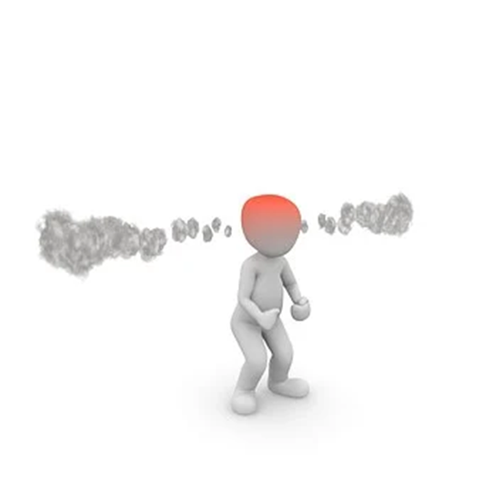
1. Stressaantunut, väsynyt ja turhautunut ihminen, joka kokee tulleensa loukatuksi, mitätöidyksi tai aliarvioiduksi 2. Ihminen, joka ei koe tulevansa kuulluksi tai ymmärretyksi ihminen, joka kokee tarvetta puolustautua 3. Palveluun tyytymätön, päihtynyt Hänen toimintaansa tai esim. perhettään on arvosteltu 4. Kuuma, nälkä, matala verensokeri, melu lisäävät tuskaisuutta
”Haastava” asiakas on usein…
Notes:
Muista häpeä saa puolustautumaan.
Väsymys vie voimavaroja. Konfliktilanteessa voi purkautua koko elämäntilanteen kuormitus.
Joskus ”haastaminen ja vaikeaksi heittäytyminen” voi olla myös avun pyyntö.
Esimerkkejä ”haastavista” asiakkaista: ihminen haluaa (voimakkaita kipu-) lääkkeitä ensiapupäivystyksestä, pakolaisuus keskustelu Nälkäpäivänä, asiakas Kelassa ei ole saanut tarvitsemaansa tukea, johon mielestään oikeutettu jne.

Slide 33

Jäävuori-teoria
Päällimmäisenä näkyvä tunne voi kätkeä oleellisimman tunteen.
Pinnalla: viha, suuttumus
Alla: epätoivo, häpeä, pettymys, pelko, rakkaus, epäonnistuminen,
Notes:
Tässä voi kertoa jonkun esimerkin esim. kun selviämispisteeltä soitetaan kotiin, voivat vanhemmat olla vihaisia soittajalle.

Slide 34

Hyvät vuorovaikutustaidot kärsivällisyys ja aito läsnäolo edistävät myös toisen hyvinvointia….
Pysähdy, ole läsnä -> aito, eläytyvä kuuntelu
Kunnioita toista, hänen tunnettaan ja asiaansa -> ole avoin keskustelulle
Tunne empatiaa: asetu toisen asemaan, ymmärrä hänen tunteitaan -> tunnetila purkautuu, olette ”samalla puolella”
Jos faktat ei tavoita, vaikuta mielialaan
Pysy rauhallisena ja rakentavana
Luontaiset, opitut ja harjoitetut vuorovaikutustaidot!
Notes:
Kouluttaja poimii kohderyhmälle sopivia esimerkkejä.
Nälkäpäivä keräys: joku syyttää, että rahat menevät hallintoon tai muutoin väärään kohteeseen. ”Koet, että rahoja käytetään väärin” ”Hyvä, kun nostat tämän esiin, sillä tämä on tärkeä asia” Kun tunnetila on laantunut, voit yrittää kertoa ”faktoja” ”Me varmistetaan seuraavilla keinoilla avun perille meno….”
Soitat festareilta lapsen vanhemmille, että lapsi on päihtynyt ja vanhemmat raivoavat: ”Tämä on hämmentävä tilanne ja vaikuttaa siltä, että teille ei ole aiemmin käynyt näin”, ”Varmasti pelästyitte”, ”Mitään hätää ei kuitenkaan ole ja lapsikin on käyttäytynyt täällä oikein hyvin ja on pahoillaan tapahtuneesta”…

Slide 35
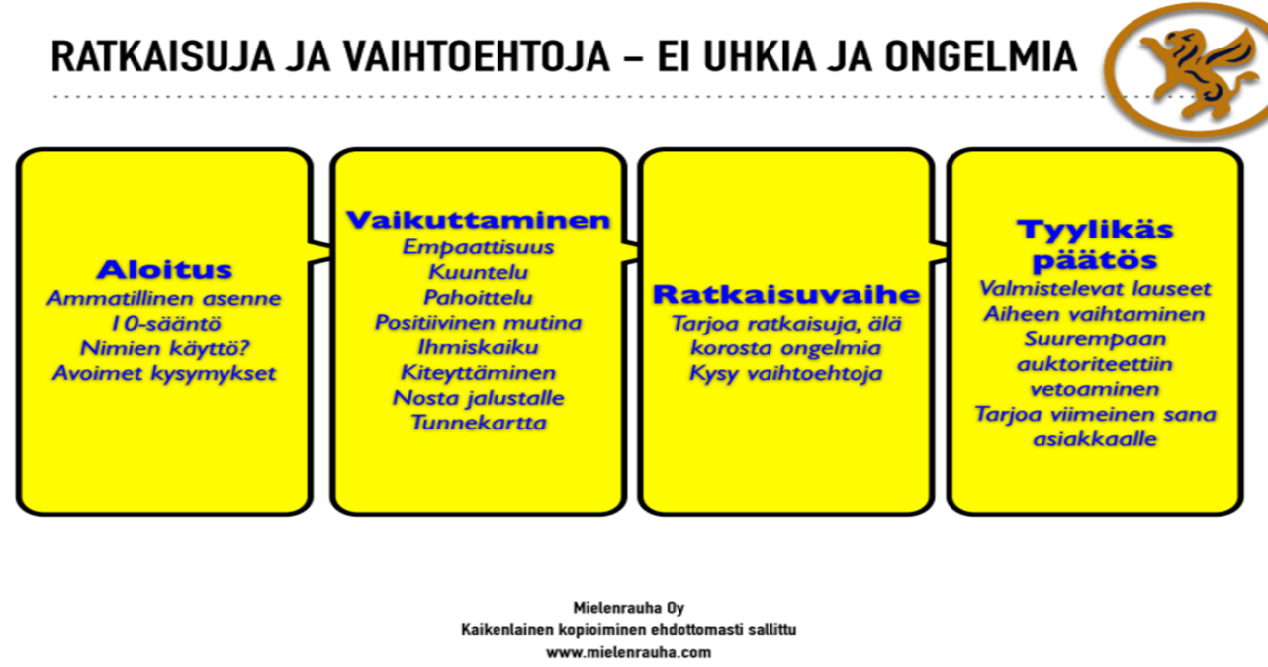
Notes:
Aloitus: 10 sääntö = 10 ensimmäistä sanaa, ilmettä ja elettä kertoo asenteesi.
Hymyile ja vastaa siihen, mitä asiakas kysyy. Esittäydy, tutkitusti vähentää aggressiivisuutta
Vaikuttaminen:
Kuuntele ja kuule. Osoita kuulevasi
Nyökytä, ynähtele kuuntelemisen merkiksi
Tarkista kysymällä, ymmärsitkö oikein
Anna positiivista palautetta
Ratkaisuvaihe
Kiitä, että kertoo elämästään, vaikean asian, epäkohdan tms.
Kysy, miten toivoo asian etenevän
Voit ehdottaa erilaisia ratkaisuja, joista hän valitsee hänelle sopivamman tai keksii sen itse
Päätös: Yhteenveto, positiivinen palaute
Mieluiten asiakkalle se ”viimeinen sana”
Aiemmin käytettyjä esimerkkejä voi kuljettaa tässä ja seuraavassa diassa mukana: Esimerkkejä ”haastavista” asiakkaista: ihminen haluaa (voimakkaita kipu-) lääkkeitä ensiapupäivystyksestä, pakolaisuus keskustelu Nälkäpäivänä, asiakas Kelassa/soskessa ei ole saanut tarvitsemaansa tukea, johon mielestään oikeutettu jne.

Slide 36
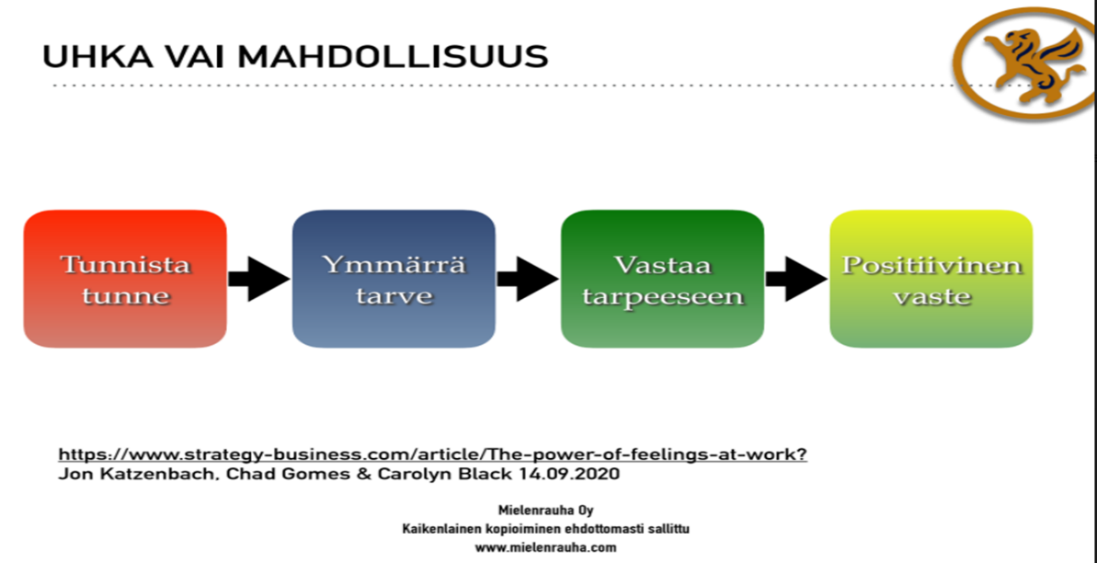

Slide 37

Päihtyneen kohtaaminen
Älä sääli tai kauhistele – kunnioita ihmisenä
vältä moralisointia ja leimaamista
puhu suoraan, ole johdonmukainen
ole ystävällinen, mutta määrätietoinen
puhu normaalisti ja selkeästi
ole asiallinen, neutraali ja tasapuolinen
tasavertainen ja kunnioittava asenne on paras työväline itsesuojeluun
pidä ohjat käsissäsi, määrittele rajat
kerro hoitomahdollisuuksista
kerro päihteiden fyysisistä, psyykkisistä ja sosiaalisista vaikutuksista
rohkaise ja tue muutokseen
ole valmis auttamaan, mutta älä ole hyväksikäytettävissä
luo uskoa muutokseen

Slide 38
Omasta turvallisuudesta huolehtiminen
Itsesuojelu on ensisijaisesti asennetta, toissijaisesti tekniikkaa
Itsesuojelulle on tarvetta: veriteitse tarttuvat taudit, aggressiivisuus, harhat jne.
Viestitä, että et ole uhka vaan apuna!
Ihminen hyökkää pelätessään ja ollessaan ahdistunut.
Esittäydy.
Puhu fyysisesti samalta tasolta ja pidä sopiva etäisyys.
Poista teräesineet yms. tilasta, missä kohtaat mahdollisesti aggressiivisia ihmisiä.
Vältä vastakkainasettelua fyysisesti ja psyykkisesti.
On hyvä tunnistaa aggression nousun merkit.
Vältä äkkinäisiä liikkeitä, ole rauhallinen.
Sano, mitä tehdä, älä sano, mitä ei tehdä.
Älä puhu päälle tai korota ääntäsi.
Älä kosketa ilman lupaa.
Notes:
Piirteitä, joista tunnistaa ihmisen suuttuvan: Hän siirtää jalkoja alleen, laittaa käsiä nyrkkiin, verisuonet ohimoilla pullistuu ja hän puree hampaita yhteen. Viimeistään tässä vaiheessa kannattaa perääntyä, varmistaa turvallinen poistuminen ja pyrkiä saamaan ihmistä kertomaan, mikä häntä suututtaa. On sanonta: “haukkuva koira ei pure”. Kun ihminen pystyy purkamaan ärtymyksensä ja tulee kuulluksi, hän yleensä rauhoittuu.
Oma rauhallisuus on tärkeää. Esim. hevonen aistii heti, jos ihminen pelkää tai on rauhaton. Myös ihminen aistii näitä tuntemuksia herkästi.
Sanoilla voi ohjailla vahvasti: “istutaan nyt alas ja etsitään ratkaisua” vrt “älä nyt riehu tai käyttäydy levottomasti”. Sanat ohjaavat toimintaa ja ajattelua. “Älä mieti sinistä palloa” => miettii yleensä heti sinistä palloa.
Päihteitä käyttävät ihmiset voivat joskus toimia arvaamattomasti, mutta tämä on kuitenkin harvinaista. Myös he rauhoittuvat, kun tuntevat tulevansa ymmärretyiksi. Jos ihminen on kuitenkin sekava ja hyvin agressiivinen, on syytä poistua paikalta.
Sano: istu alas, hörppää vettä, puhu vähän hiljempaa/rauhallisemmin Älä sano: älä riehu, älä huuda

Slide 39

Turvallinen kohtaaminen jatkuu…
Pysy faktoissa - älä tulkitse. Ole reilu.
Huolehdi molempien esteettömistä poistumisteistä. L-muodostelma on toimiva.
Älä jää koskaan tilanteeseen yksin.
Jos tilanne on hallitsematon ja liian uhkaava, poistu ja hälytä lisäapua. Muiden toimijoiden kanssa voi sopia koodikielestä.
Älä anna omia yhteystietojasi.
Jos ahdistut tilanteesta, keskustele siitä jonkun (toiminnasta vastaava, kanssapäivystäjä) kanssa.
Notes:
Kadulla, jossa toimija henkilöityy, kannattaa välttää vastaanottamasta yksityiskohtaisia tietoja rikoksista välttääkseen "vasikan roolin". Ellei kurssilla tällaisia toimijoita, ei mainita erikseen.
Korosta sitä, että kohtaaminen on hyvin harvoin uhkaava. Tärkeintä on nähdä ihmisen kasvattaman muurin lävitse. Nähdä hänet oman kulttuurinsa edustajana, joka toimii sellaisin säännöin, joilla selviää omassa kulttuurissaan.. Tiedosta omat ennakkoasenteesi, sillä ne paistavat helpolla opitun hymyn lävitse. Jokainen tarvitsee lämpöä ja huolenpitoa
Videoita irrottautumisotteista: https://www.youtube.com/watch?v=wP2Ydqv8Ntk (1,2 min)
(Lisää: https://www.youtube.com/watch?v=-YFTpm1IQD8 (n. 11:40 min)
Tästä videosta voi katsoa otteet, mutta loppuhyökkäämisen sijaan kannattaa vaan poistua.

Slide 40

Yhteenveto
Itsesuojelu on
ennakointia
hyviä vuorovaikutustaitoja
kunnioittavaa asennetta
pienessä määrin myös tekniikkaa

Slide 41
Punaisen Ristin periaatteet ja kohtaaminen
Notes:
Jos aika sallii, voi ryhmän jakaa kolmeen ryhmään ja jakaa heille periaatteet käsiteltäviksi. Jos aika ei riitä, tehdään yhdessä keskustellen.

Slide 42
Punaisen Ristin periaatteet
Punaisen Ristin ja Punaisen Puolikuun liike noudattaa kaikessa
toiminnassaan seitsemää perusperiaatetta, jotka vahvistettiin v. 1965.
INHIMILLISYYS
Punaisen Ristin liike, joka on syntynyt halusta auttaa erottelematta haavoittuneita taistelukentällä, pyrkii sekä kansainvälisesti että kansallisesti estämään ja lievittämään inhimillistä kärsimystä kaikkialla, missä sitä esiintyy. Sen tavoitteena on suojella elämää, terveyttä ja ihmisarvoa. Se edistää ihmisten välistä ymmärrystä, ystävyyttä, yhteistyötä ja pysyvää rauhaa.
TASAPUOLISUUS
Punainen Risti pyrkii lievittämään ihmisten kärsimyksiä pelkästään avun tarpeen, ei kansallisuuden, uskonnon, rodun, poliittisten mielipiteiden tai yhteiskunnallisen aseman perusteella. Se antaa etusijan niille, jotka ovat suurimmassa hädässä.
PUOLUEETTOMUUS
Voidakseen nauttia kaikkien osapuolten luottamusta ja auttaa kaikkia uhreja järjestö pidättäytyy kannanotoista vihollisuuksien yhteydessä eikä milloinkaan sekaannu poliittisiin, aatteellisiin, uskonnollisiin tai kansallisiin ristiriitoihin.
Notes:
Kerro jokaisesta periaatteesta vain ydin.

Slide 43
RIIPPUMATTOMUUS
Punainen Risti on itsenäinen. Vaikka kansalliset yhdistykset toimivat humanitaarisissa tehtävissä maansa hallitusten apuna ja ovat maansa lainsäädännön alaisia, niiden tulee säilyttää itsemääräämisoikeutensa niin, että ne voivat aina toimia periaatteidensa mukaisesti.
VAPAAEHTOISUUS
Punainen Risti on vapaaehtoisjärjestö, jonka toiminta on kaikin tavoin pyyteetöntä.
YKSEYS
Kussakin maassa voi olla vain yksi Punaisen Ristin tai Punaisen Puolikuun yhdistys, jonka tulee olla avoin kaikille maan kansalaisille ja jonka tulee ulottaa toimintansa koko maan alueelle.
YLEISMAAILMALLISUUS
Kansainvälinen Punaisen Ristin ja Punaisen Puolikuun liike on yleismaailmallinen. Sen kansalliset yhdistykset ovat tasavertaisia ja niillä on yhtäläiset velvollisuudet auttaa toinen toisiaan.

Slide 44
Ryhmätehtävä
Seuraavaksi pohdimme yhdessä tai teidät jaetaan ryhmiin
Ryhmissä: Valitkaa ensin kirjaaja: muutama ranskalainen viiva/ajatus
Jokainen ryhmä saa 1-2 periaatetta mietittäväkseen. Tulen kertomaan periaatteet ryhmiin.
Ryhmissä tai yhdessä: Pohtikaa Punaisen Ristin periaatteiden merkitystä päihteitä käyttävän tai haastavassa elämäntilanteessa olevan ihmisen kohtaamisessa. Esim. miten puolueettomuus näkyy kohtaamisessa, keskusteluissa, asenteissa ja toiminnassa
Puretaan yhdessä, ensin ryhmittäin

Slide 45
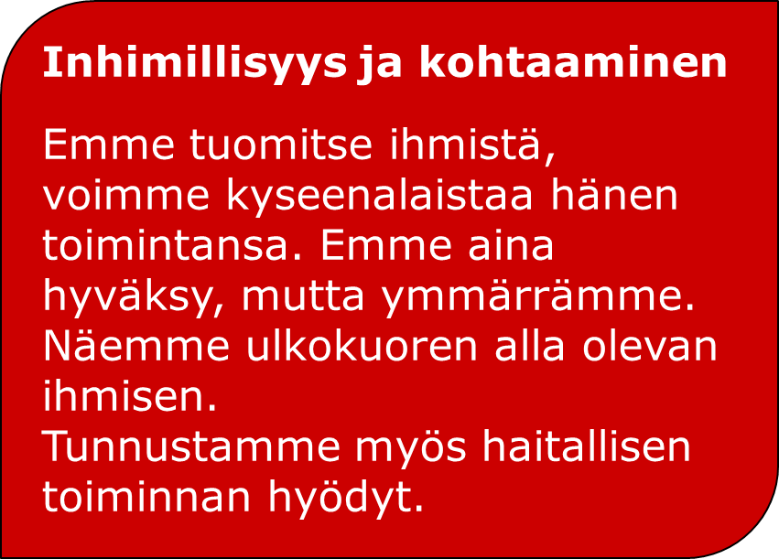
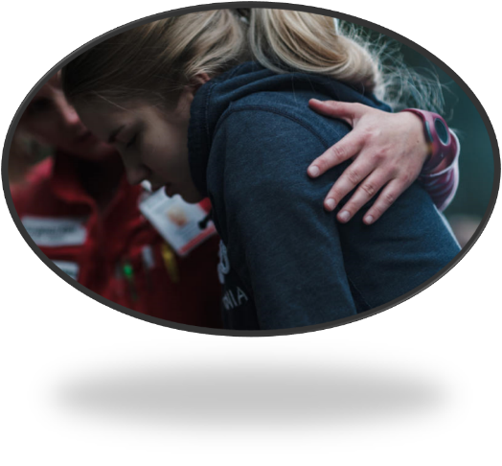
Inhimillisyys
Punaisen Ristin liike, joka on syntynyt halusta auttaa erottelematta haavoittuneita taistelukentällä, pyrkii sekä kansainvälisesti että kansallisesti estämään ja lievittämään inhimillistä kärsimystä kaikkialla, missä sitä esiintyy. Sen tavoitteena on suojella elämää, terveyttä ja ihmisarvoa. Se edistää ihmisten välistä ymmärrystä, ystävyyttä, yhteistyötä ja pysyvää rauhaa.

Slide 46
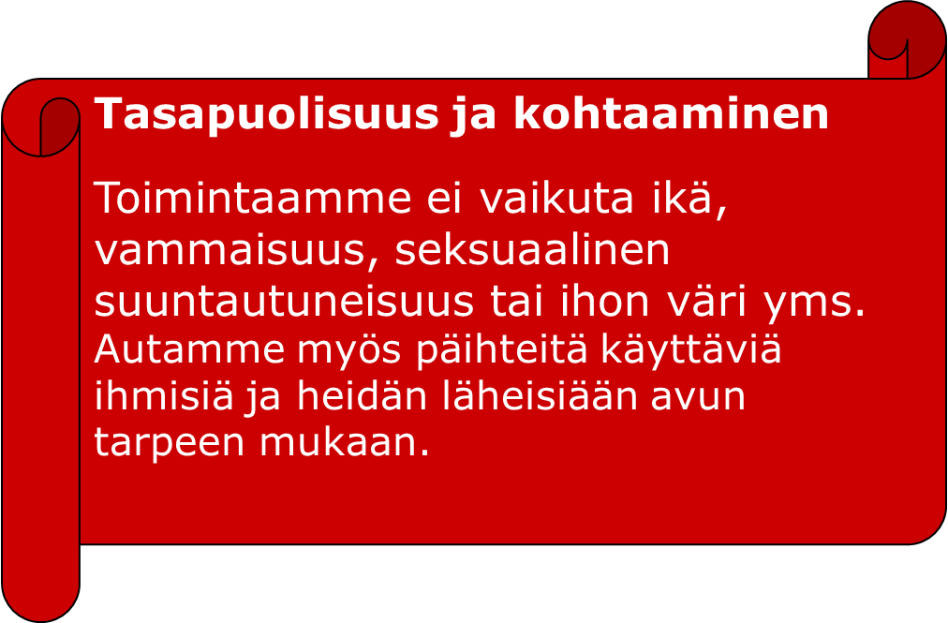

Tasapuolisuus
Punainen Risti pyrkii lievittämään ihmisten kärsimyksiä pelkästään avun tarpeen, ei kansallisuuden, uskonnon, rodun, poliittisten mielipiteiden tai yhteiskunnallisen aseman perusteella. Se antaa etusijan niille, jotka ovat suurimmassa hädässä.
Notes:
Keskustelu: Selviämispisteellä on nuori, joka sai ainetta joltain tietämättään ja kohta myös henkilö, joka oli ainetta laittanut useiden pulloihin. Miten vaikuttaa meihin?
Vaikuttaa ehkä ajatuksissa, mutta aineen myyjällä ja ainetta saaneella on sama ihmisarvo ja oikeus apuun.

Slide 47



Puolueettomuus
Voidakseen nauttia kaikkien osapuolten luottamusta ja auttaa kaikkia uhreja järjestö pidättäytyy kannanotoista vihollisuuksien yhteydessä eikä milloinkaan sekaannu poliittisiin, aatteellisiin, uskonnollisiin tai kansallisiin ristiriitoihin.

Slide 48

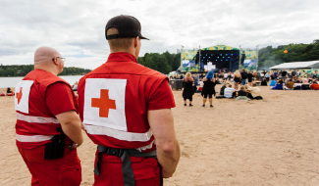

Riippumattomuus
Punainen Risti on itsenäinen. Vaikka kansalliset yhdistykset toimivat humanitaarisissa tehtävissä maansa hallitusten apuna ja ovat maansa lainsäädännön alaisia, niiden tulee säilyttää itsemääräämisoikeutensa niin, että ne voivat aina toimia periaatteidensa mukaisesti.

Slide 49
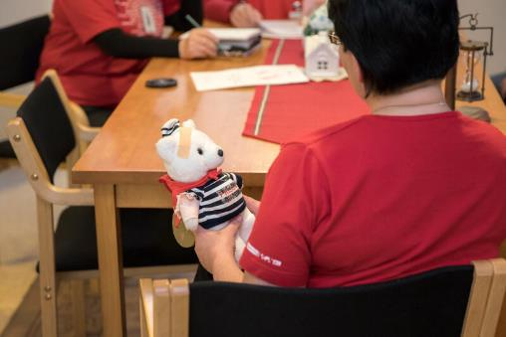
Vapaaehtoisuus
Punainen Risti on vapaaehtoisjärjestö, jonka toiminta on kaikin tavoin pyyteetöntä.
Vapaaehtoisuus ja kohtaaminen
Toimimme vapaaehtoisina, vaikka lupaukset ja sitoutuminen tulee hoitaa. Myös avunsaaja ottaa apua vapaaehtoisesti vastaan. Emme voi ohjata toisen elämää, mutta voimme herätellä, ideoida vaihtoehtoja ja kannustaa.
Notes:
Tämä näkyy päihdetyössä mm. siinä, että voimme ehdottaa käyttävälle ihmiselle vaihtoehtoja ja tukea häntä näkemään oman tilanteensa. Meidän tulee kunnioittaa hänen omaa asiantuntemustaan elämästään ja muistaa, että hänellä on oikeus tehdä päätökset elämästään. Päihdetyötä tehdään vapaaehtoisesti, ilman palkkaa. Vapaaehtoistyöstä kuitenkin korvataan syntyneet kulut ja tuetaan siinä esim. koulutuksen kautta.

Slide 50

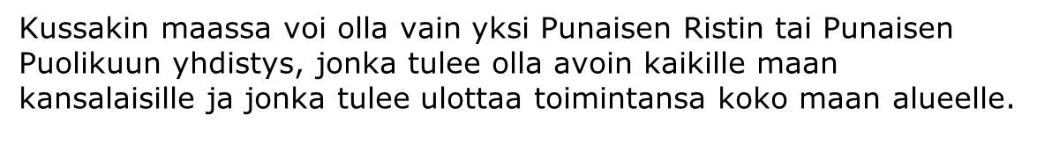
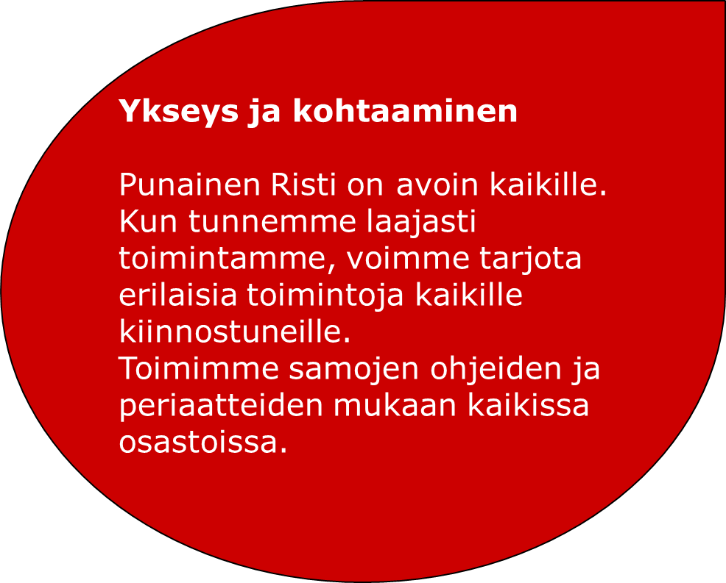
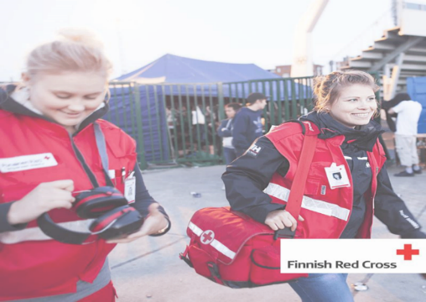

Slide 51


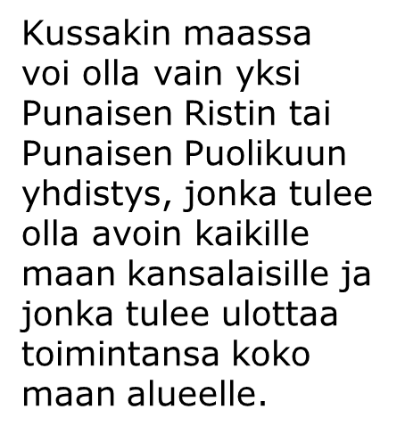
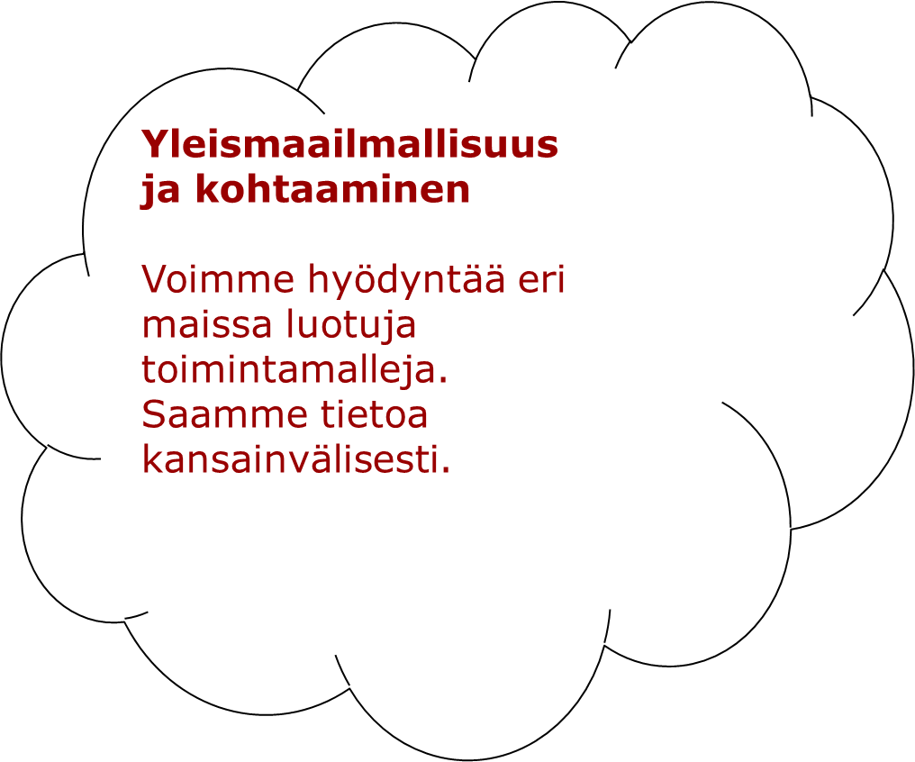

Slide 52

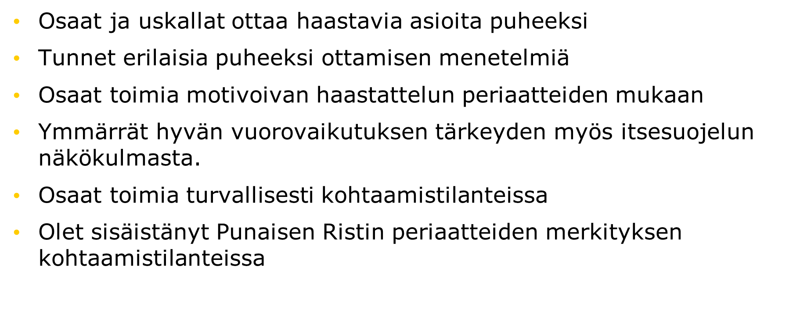

Slide 53
Ilmoita läsnäolosi käymällä täppäämällä Lyytiin paikallaolosi!
https://www.lyyti.fi/questions/3a51dc1224
Muutoin et saa suoritusta kyseisestä osiosta!
Notes:
Korostakaa tämän tärkeyttä. Jos haluaa myöhemmin vaikka suorittaa jonkun laajemman koulutuskokonaisuuden, haluaa joskus todistuksen tai suoritusmerkinnän Sivikseen, on käytävä Lyytissä ilmoittamassa läsnäolonsa.
Viekää nettilinkki chatti-kenttään.

Slide 54
Mitä tämän jälkeen?
Tulevat Varhaisen Puuttumisen koulutukset löytyvät OMA Punaisesta Rististä hakusanalla päihde (tarkennettu haku, nimi: päihde). Seksuaaliterveyden koulutukset haulla seksuaal. Sieltä löytyy myös muita toimintoja ja koulutuksia. TERVETULOA!
Koko kurssin suorittamisen jälkeen voit lähteä esim. festareille tekemään päihdetyötä (kiertävä työ ja selviämispisteet) tai pitämään infopisteitä eri kohderyhmille (nuorisotalot, kauppakeskukset, ikäihmisten palvelutalot jne.)
Tule mukaan toimintaryhmiin: Vantaa, Varsinais-Suomi, Tampere, Satakunta ja Rovaniemi, sekä perustettaviin: Joensuu, Kuopio, Seinäjoki, Oulu. Omassa myös terveyden edistämisen vapaaehtoisten verkkoryhmä!

Slide 55
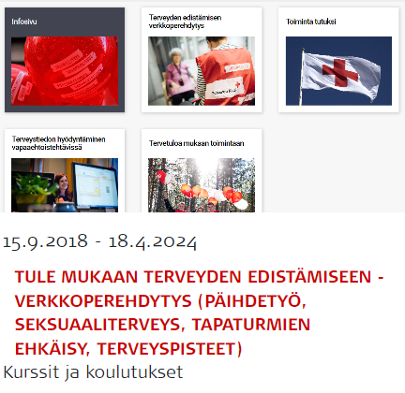
Suorita terveyden edistämisen verkkoperehdytys
Tietoa SPR:n terveyden edistämisen toiminnoista
Tietoa terveydestä, päihteistä, seksuaaliterveydestä ja tapaturmista
Vinkkejä omaan hyvinvointiin
Todistus kurssin suorittamisesta
Osa Varhaisen Puuttumisen koulutusta
spr.fi/teverkkoperehdytys

Slide 56
Koko Varhaisen Puuttumisen koulutus
Terveyden edistämisen verkkoperehdytys
Webinaari 1: Päihteet ja päihteitä käyttävät ihmiset
Webinaari 2: Haastavien asioiden puheeksi ottaminen, muutokseen motivoiminen ja turvallinen kohtaaminen
Webinaari 3: Lastensuojelullinen huoli vapaaehtoistehtävissä, päihtyneen ensiapu ja haittojen vähentäminen
Lähipäivä

Slide 57
Seuraavat webinaarit:
24.4.. Lastensuojelullinen huoli vapaaehtoistehtävissä, päihtyneen ensiapu ja haittojen vähentäminen
Seuraavat VarPu-lähipäivät:
27.4. Lahti
11.5. Jyväskylä
25.5. Rovaniemi
15.6. Kouvola
(Omassa, hae toimintaa, hakusana päihde)

Slide 58
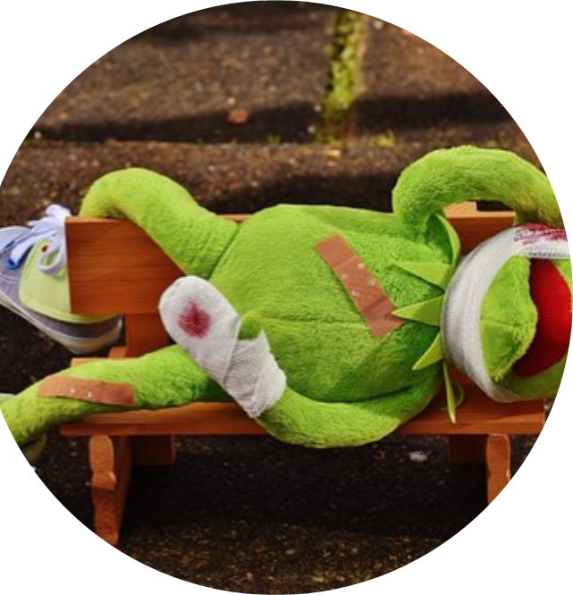
Päihteitä käyttävien ihmisten ensiapukoulutukset:
SPR on aloittanut päihteitä käyttävien ihmisten ensiapukoulutukset.
Seuraa Oma Punaista Ristiä, niin näet seuraavat ohjaajakoulutukset.
Näihin suositellaan webien suorittamista. Kolmas webinaari on pakollinen.

Slide 59

Myös muuta koulutusta ja seurattavaa tarjolla
Voit etsiä Omasta myös henkisen tuen, tapaturmien ehkäisyn, ensiavun ja seksuaaliterveyden ym. koulutusta
Löydät sieltä myös osastot, alueelliset ensiapuryhmät, Terveyspisteet ja terveyden edistämisen (päihdetyö ja seksuaaliterveys) toimintaryhmät
Facebook: SPR päihdetyö, SPR vapaaehtoiset
Instassa useita kiinnostavia tilejä, esim. sprpaihde

Slide 60
Ja vielä kerran😀: Ilmoita läsnäolosi käymällä täppäämällä Lyytiin paikallaolosi!
https://www.lyyti.fi/questions/3a51dc1224
Muutoin et saa suoritusta kyseisestä osiosta!
Notes:
Korostakaa tämän tärkeyttä. Jos haluaa myöhemmin vaikka suorittaa jonkun laajemman koulutuskokonaisuuden, haluaa joskus todistuksen tai suoritusmerkinnän Sivikseen, on käytävä Lyytissä ilmoittamassa läsnäolonsa.
Viekää nettilinkki chatti-kenttään.

Slide 61
Koulutuksen jälkeen saat palautekyselyn, mutta voit antaa palautetta jo nyt.
https://www.lyyti.fi/questions/cab9666150

Slide 62

Kiitos!
Pidä huolta itsestäsi, - ja vähän muistakin!

Slide 63

HAVAITSE
TARKISTA
OTA PUHEEKSI
TUE MOTIVOITUMISTA
TARJOA VAIHTOEHTOJA
TARJOA TUKIPALVELUITA/ OHJAA NIIHIN, HAITTOJEN VÄHENTÄMINEN
"PÄÄTÖSVIESTI"
Notes:
Tämä varadiana, jos joku kysyy, mikä on Varhaisen Puuttumisen malli.
SPR:n VarPu-malli valmentaa kunnioittaviin ja vaikuttaviin keskusteluihin.

